Slide 1
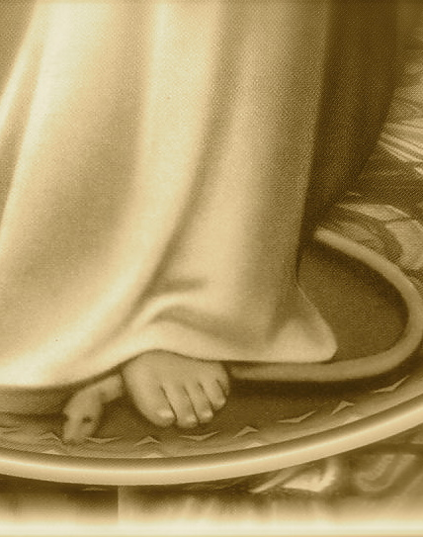
Het kwaad
dr. Raymond R. Hausoul

Slide 2
Externe invloed van het kwaad
Eden
Reuzen
Satan
Demonen
Machten

Slide 3
Beïnvloeding door het kwaad
Mensen
Dieren
Schuld
Oordeel
Misbruik

